Slide 1
У истоков Дома Плеханова
Штрихи к портрету
Р. М. Плехановой

Slide 2
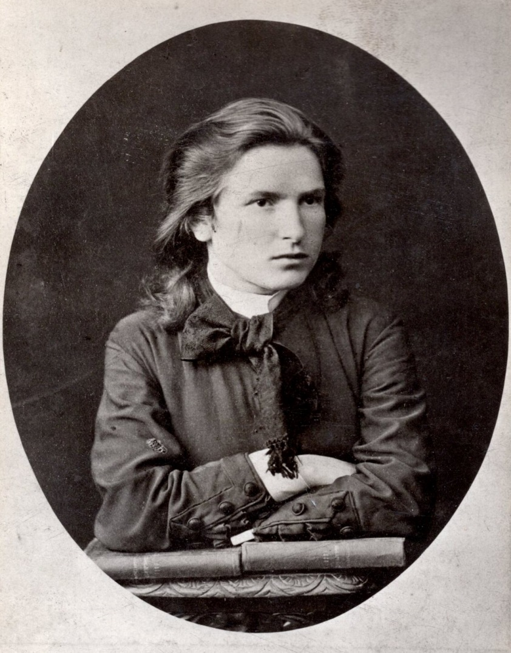
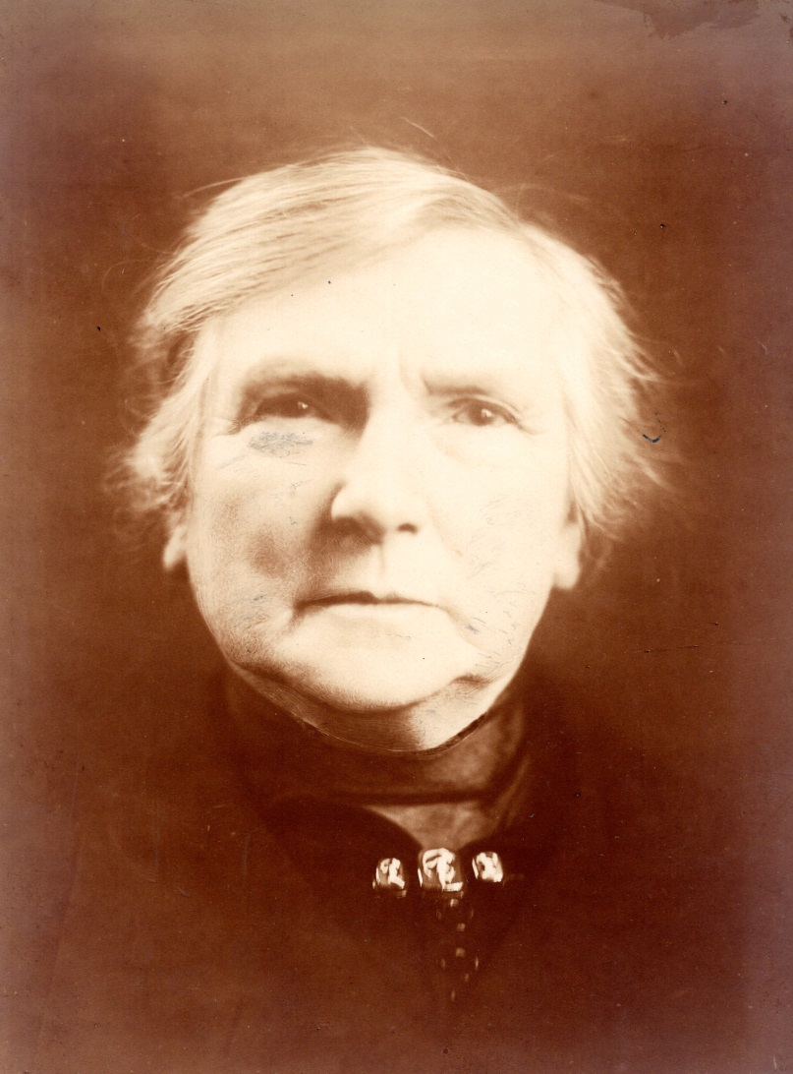
Плеханова Р.М. 1880-е. Фотооригинал.
Ф. 1093. Оп. 6. Ед. хр. 72. Л. 2
Плеханова Р. М. 1930-е.
Фотооригинал.
Ф. 1093. Оп. 6. Ед. хр. 81. Л. 1

Slide 3
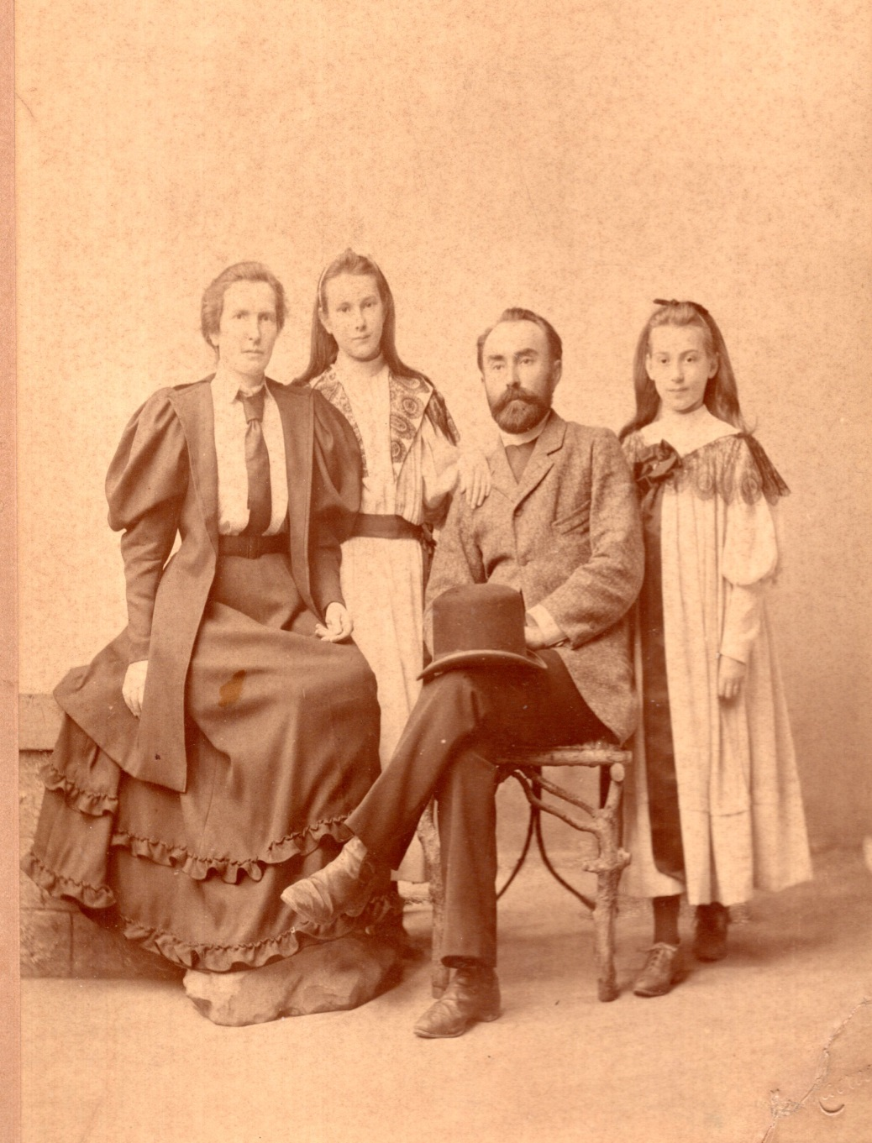
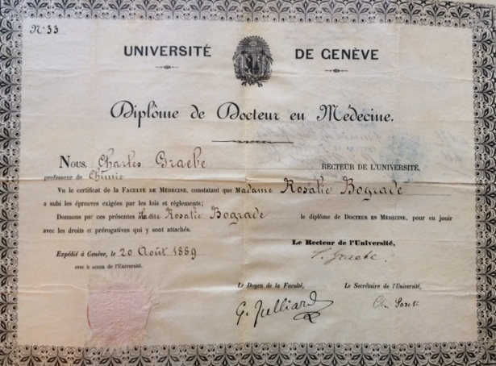
Боград-Плеханова Р. М. Диплом
доктора медицины, выданный
Женевским университетом.1889.
Ф. 1094. Оп. 1. Ед. хр. 576. Л. 1
Г. В. Плеханов с женой и дочерьми Лидией
и Евгенией. Нач. 1890-х. Фотооригинал.
Ф. 1093. Оп. 6. Ед. хр. 3.

Slide 4
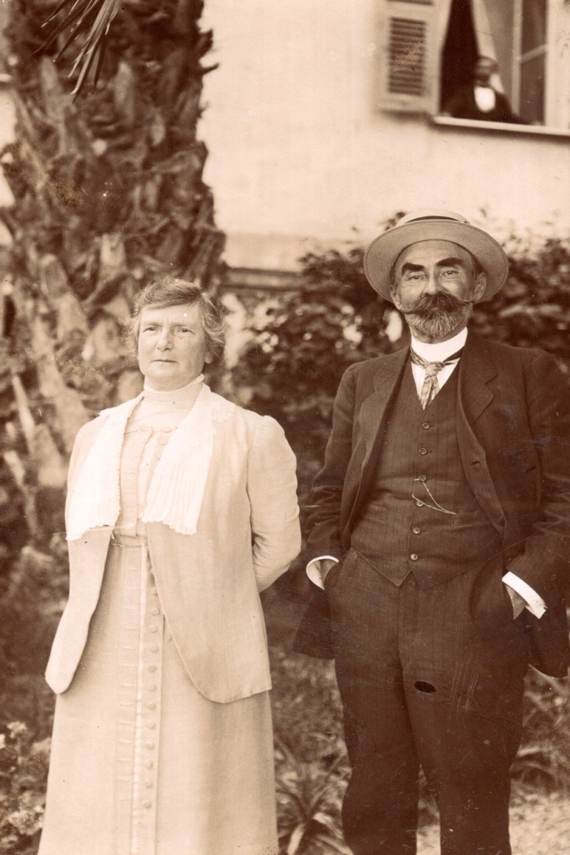
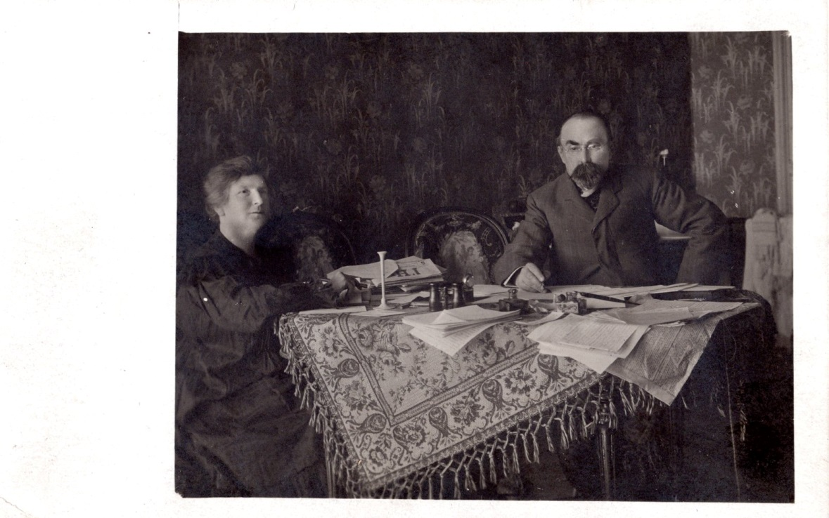
Г.В. Плеханов и Р.М. Плеханова за работой.
1909. Фотооткрытка.
Ф. 1093. Оп. 6. Ед. хр. 11. Л. 1
Г.В. Плеханов и Р.М. Плеханова.
1914. Сан-Ремо. Фотооригинал.
Ф. 1093. Оп. 6. Ед. хр. 51. Л. 1

Slide 5
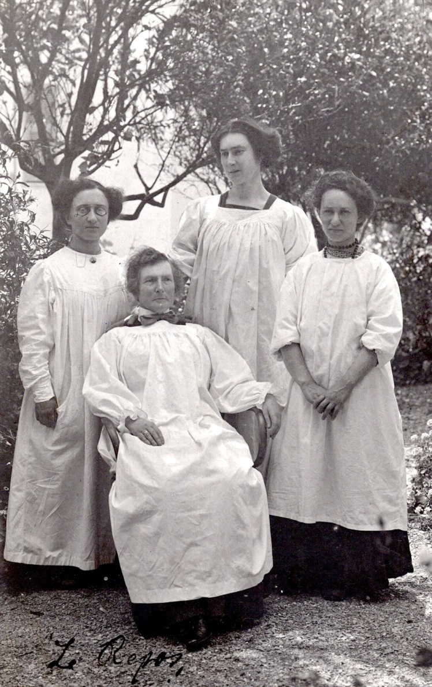
Плеханова Р.М. среди медицинского
персонала санатория «Le Repos».
29 мая 1910. Сан-Ремо. Фотооригинал.
Ф. 1093. Оп. 6. Ед. хр. 74. Л. 1

Slide 6
Плеханова Р.М., Плеханова Л.Г.
Проспект санатория «Le Repos» в Сан Ремо.
Ф. 1093. Оп. 1. Ед. хр. 624

Slide 7
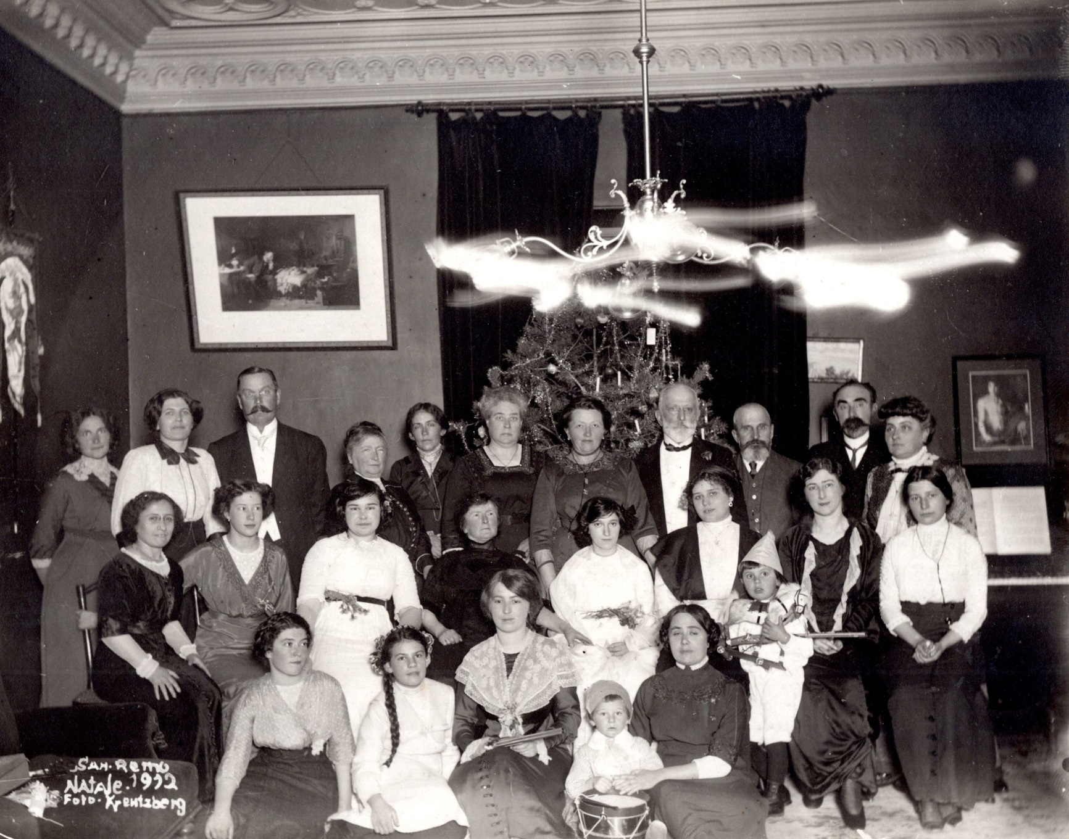
Семья Плехановых среди пациентов санатория «Le Repos» на рождественской ёлке. 1912. Сан-Ремо. Фотооригинал.
Ф. 1093. Оп. 6. Ед. хр. 62. Л. 2

Slide 8
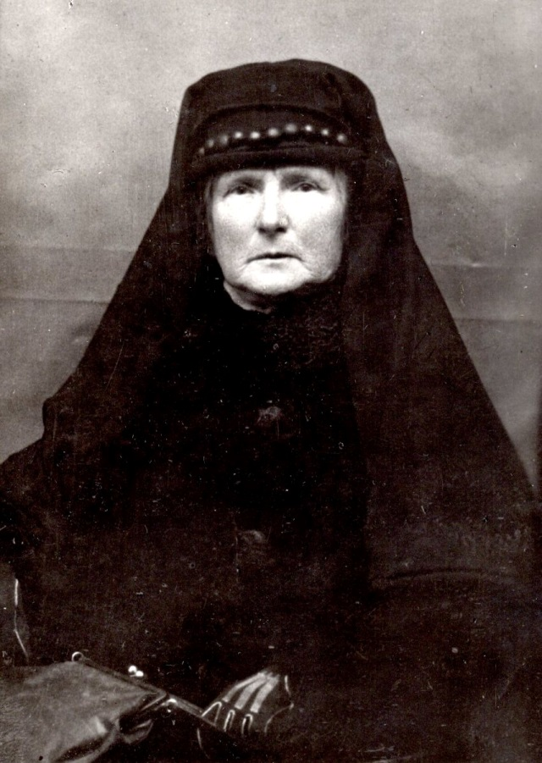
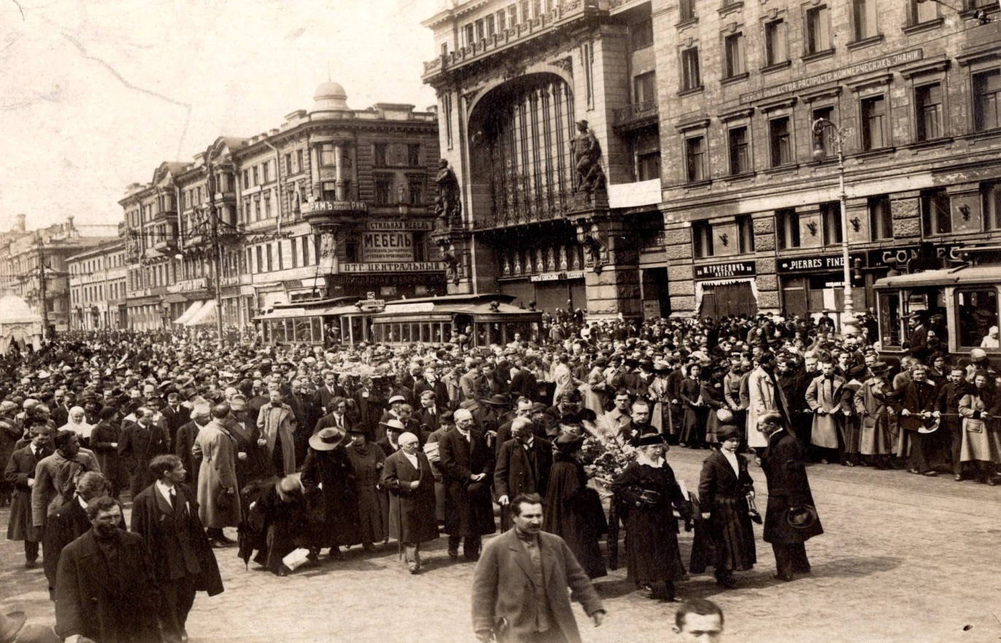
Похороны Г.В. Плеханова.
Процессия на Невском проспекте у
магазина Елисеева. 12 июня 1918. Петроград.
Фотооригинал. Фотограф К.К. Булла.
Ф. 1093. Оп. 6. Ед. хр. 131. Л. 7
Плеханова Р.М. в год смерти мужа. Июнь 1918.
Фотооригинал.
Ф. 1093. Оп. 6. Ед. хр. 76. Л. 1
Похороны Г.В. Плеханова. Процессия на Невском проспекте газина Елисеева. 12 июня 1918. Петроград.
Фотооригинал. Фотограф К.К. Булла.
Ф. 1093. Оп. 6. Ед. хр. 131. Л. 7

Slide 9
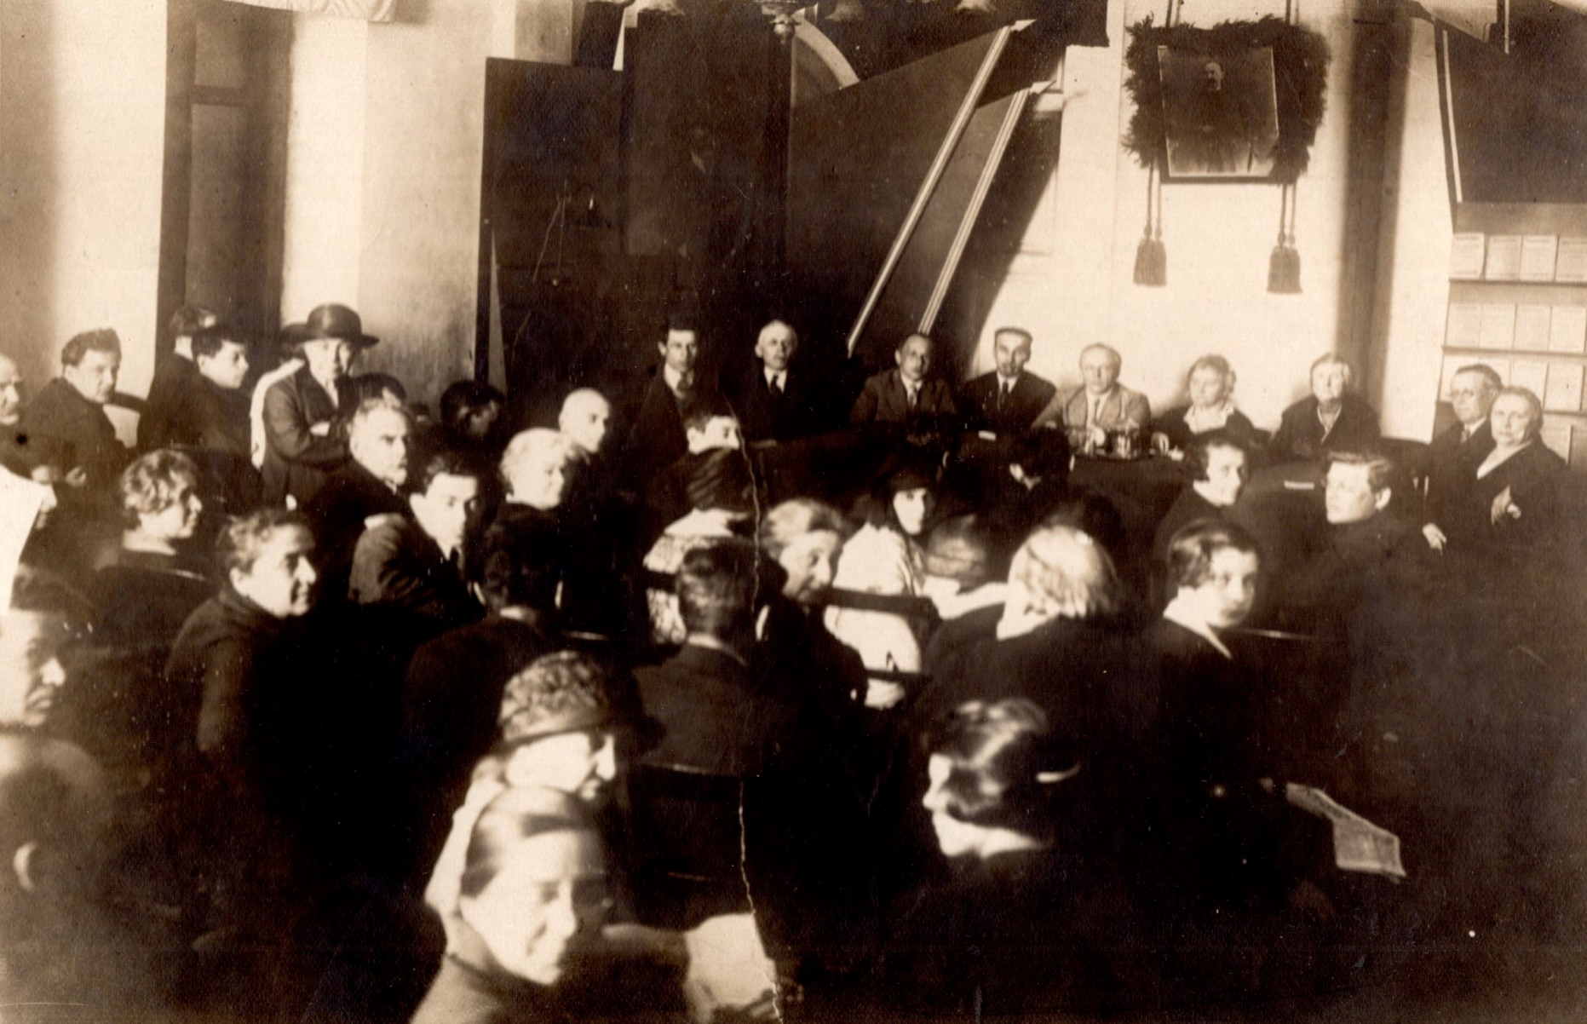
Торжественное заседание, посвященное открытию Дома Плеханова.
11 июня 1929. Ленинград. Фотооригинал на паспарту.
Ф. 1093. Оп. 6. Ед. хр. 147. Л. 1

Slide 10
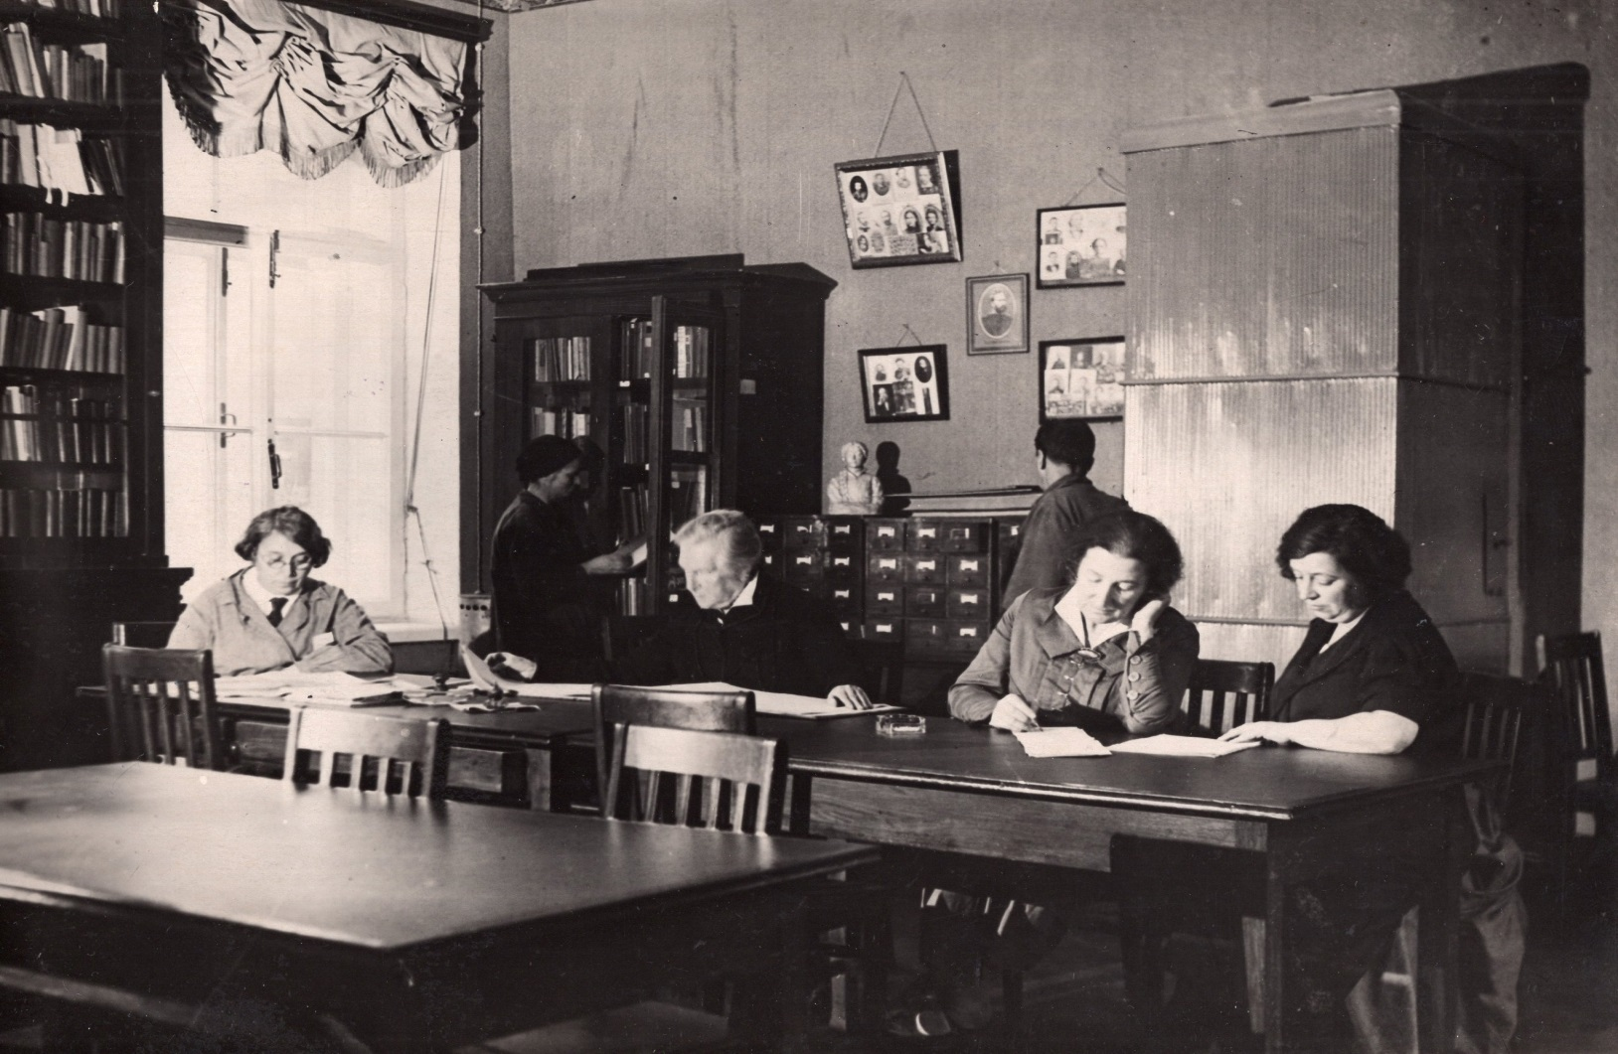
Сотрудники Дома Плеханова за работой в помещении
Вольного Экономического общества, где до открытия Дома Плеханова осуществлялся разбор архива.
Фотография. До 1931. На первом плане слева направо: А.С. Волина-Полоцкая, Р. М. Плеханова, Е.С. Коц, Т.З. Лукашевская.
АДП. Ф. 1093. Оп. 6. Ед. хр. 148. Л. 5

Slide 11
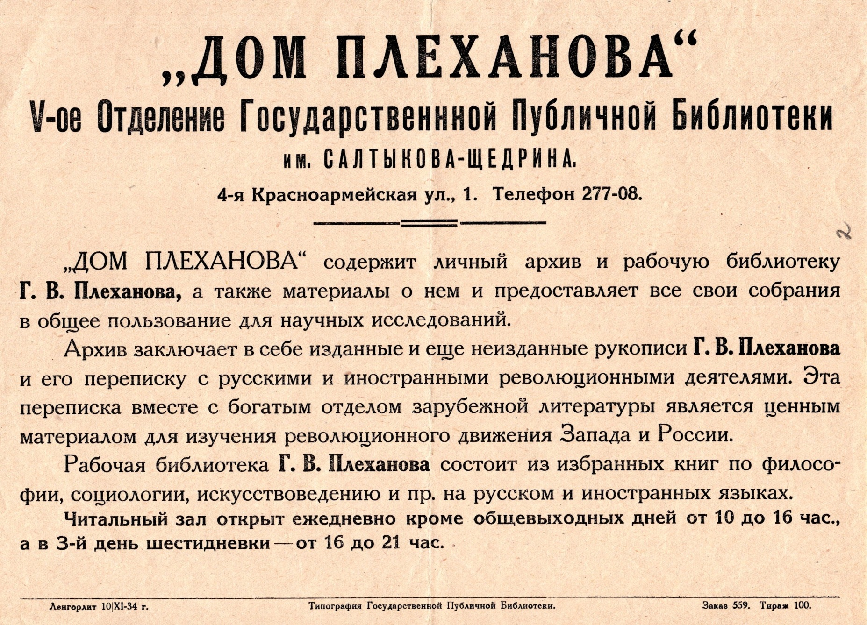
[Плеханова Р.М.] «Дом Плеханова». Объявление о фондах и времени работы.
Начало 1930-х. Ленинград.
Ф. 1094. Оп. 1. Ед. хр. 782. Л. 2

Slide 12
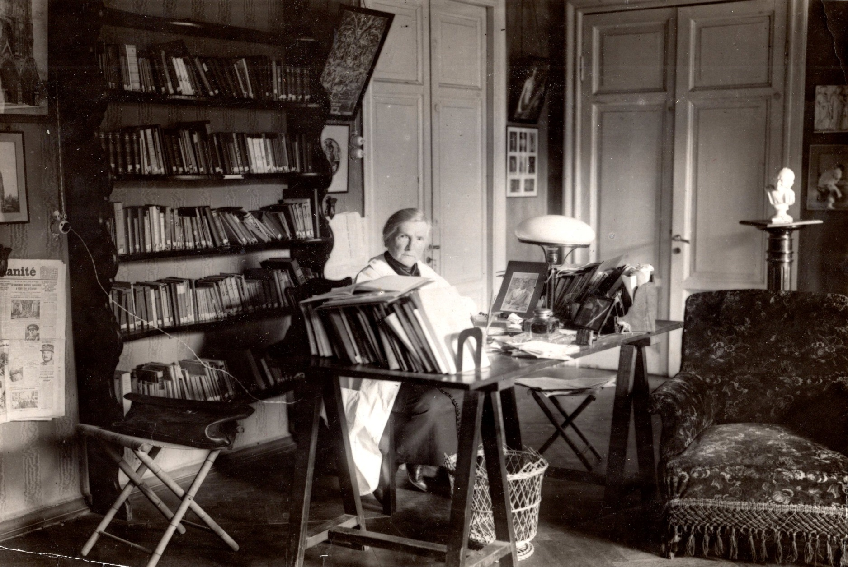
Плеханова Р.М. в Доме Плеханова в обстановке Женевского кабинета.
1930-е. Ленинград. Фотооригинал.
Ф. 1093. Оп. 6. Ед. хр. 148. Л. 1

Slide 13
Плеханов Г.В. Литературное наследие Г.В. Плеханова:
В 8 сб. Сб. 1. М., 1934.

Slide 14
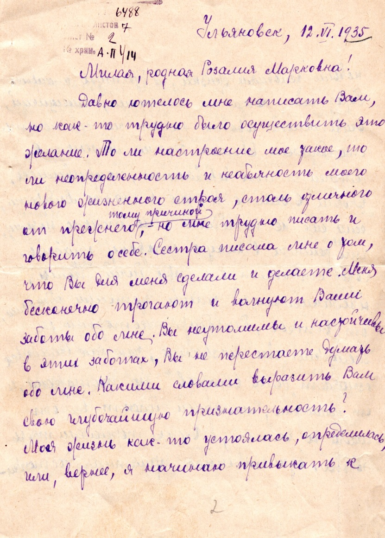
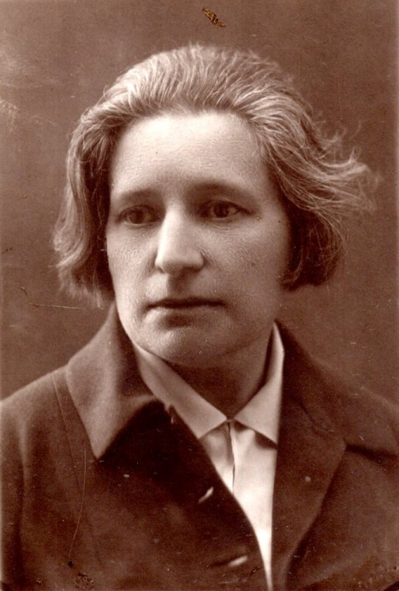
Хородчинская И.Е. 1930-е
Фотооригинал.
Ф. 1093. Оп. 6. Ед. хр. 808. Л. 4
Хородчинская И.Е.
Письмо Р. М. Плехановой.
12 июня 1936. Ульяновск. Автограф.
Ф. 1094. Оп. 1. Ед. хр. 356. Л. 2--5

Slide 15
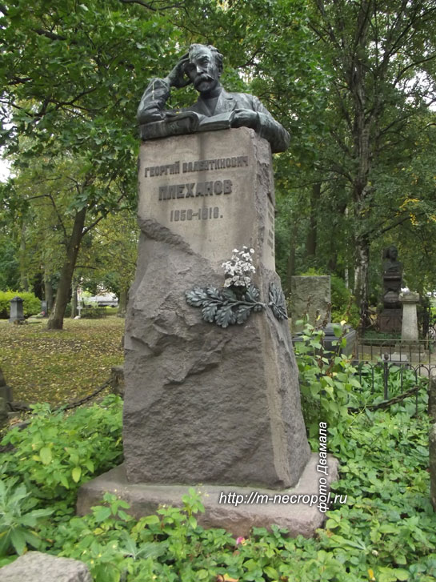
Р. М. Плеханова умерла 30 августа 1949 в Париже в доме своей дочери
Л.Г. Савуре-Плехановой.
13 июня 1951 урна с прахом Розалии Марковны была захоронена в могиле Г.В. Плеханова на Литераторских мостках Волкова кладбища в Ленинграде..

